Slide 1

TELEKOMUNIKASI
Pemateri : Ferza Reyaldi (09021281924060)

Slide 2
DEFINISI TELEKOMUNIKASI

Slide 3
Telekomunikasi
“Telekomunikasi adalah transmisi informasi dari suatu tempat ke tempat yang lain dalam bentuk gelombang elektromagnetik.”

Slide 4
PERANAN TELEKOMUNIKASI

Slide 5
Peranan Telekomunikasi
ATM
TELECOMMUTING
TELEKONFERENSI
EDI
KOMPUTASI GRUP KERJA

Slide 6
SEJARAH TELEKOMUNIKASI

Slide 7
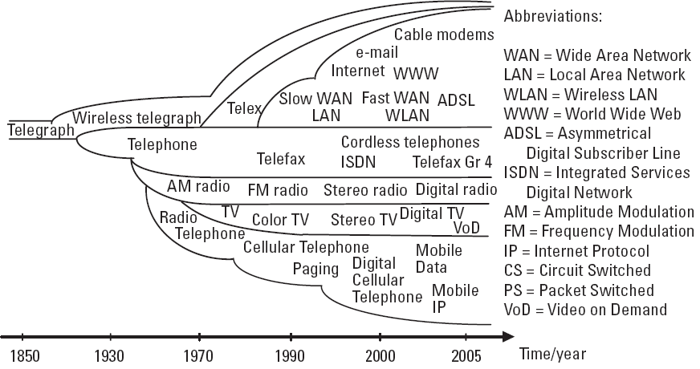
SEJARAH TELEKOMUNIKASI

Slide 8
JENIS ISYARAT

Slide 9
JENIS ISYARAT (SINYAL)
Sinyal Analog
sinyal data dalam bentuk gelombang yang kontinyu, yang membawa informasi dengan mengubah karakteristik gelombang
Sinyal Digital
buatan teknologi yang mampu mengubah signal menjadi gabungan urutan bilangan 0 dan 1

Slide 10
Perbedaan
Sinyal Analog
Sinyal Digital
Bersifat Contiune.
Bagus di gunakan untuk komunikasi yang lintasannya rendah.
Kemungkinan error besar.
Perbaikan error sulit.
Mudah terkena noise.
Kapasita Informasi rendah.
Sukar dilakukan modifikasi informasi.
Menggunakan konsep frekuensi
Boros Bandwidth.
Bersifat discrete ( 0 dan 1 ).
Bagus digunakan untuk komunikasi yang lalu lintas nya tinggi.
Kemungkinan error kecil
Perbaikan error lebih mudah.
Lebih tahan terhadap noise.
Kapasitas informasi lebih besar.
Lebih mudah dilakukan modifikasi informasi.
Menggunakan konsep biner/bit
Lebih hemat bandwith.

Slide 11
Pertukaran Isyarat Analog dan Digital
CONTOH :
komunikasi dua buah komputer yang melibatkan jaringan telepon.
Komputer pertama mengirimkan isyarat digital dan kemudian oleh peranti modem akan diubah menjadi isyarat analog.
Isyarat analog mengalir pada jaringan trelepon .
Isyarat analog diubah oleh modem menjadi isyarat digital pada bagian penerima .

Slide 12
LAJU DATA

Slide 13
LAJU DATA
Kecepatan data dalam sistem komunikasi data biasanya dinyatakan dengan istilah sebagai berikut:
Laju bit (bit rate) : laju data menyatakan jumlah bit per detik
Laju baut : menyatakan kecepatan isyarat yang melalui kanal atau jumlah isyarat elemen per detik .

Slide 14
SPEKTRUM FREKUENSI DAN LEBAR JALUR

Slide 15
SPEKTRUM FREKUENSI
“Spektrum Frekuensi suatu isyarat menyatakan jangkauan frekuensi yang dikandung oleh isyarat.”
Contoh :
Terdapat suatu isyarat dengan persamaan Sin(2πf1t) + 1/3 Sin(2π(3f1)t)
Spektrum frekuensi isyarat ini meliputi f1 hingga 3 f1 .

Slide 16
LEBAR JALUR
“Lebar jalur berperan dalam hal mempengaruhi laju data.”
Namun, penggunAan lebar jalur yang besar akan meningkatkan biaya. Akibatnya, informasi digital dideteksi dengan isyarat yang berlebar jalur terbatas .

Slide 17
TRANSMISI

Slide 18
Transmisi Data
Transmisi Serial
Pada setiap waktu hanya 1 bit data yang dikirimkan.
Bit-bit data tersebut dikirimkan secara satu per satu.
Transmisi Paralel
Sejumlah bit dikirimkan per waktu.
Masing-masing bit mempunyai jalurnya tersendiri.

Slide 19
Arah Transmisi
Half Duplex
Full Duplex
Simplex

Slide 20
Terima Kasih
Assalamu’alaikum Warahmatullahi Wabaraktuh

Slide 21
Modul 1 Dasar-dasar Teknologi Informasi dan Komunikasi (Ir. Eka Kusmayadi, M.Hum.)
Pengantar Teknologi Informasi Edisi Revisi (Abdul Kadir dan Terra Ch. Triwahyuni)
SUMBER REFERENSI

